Slide 1

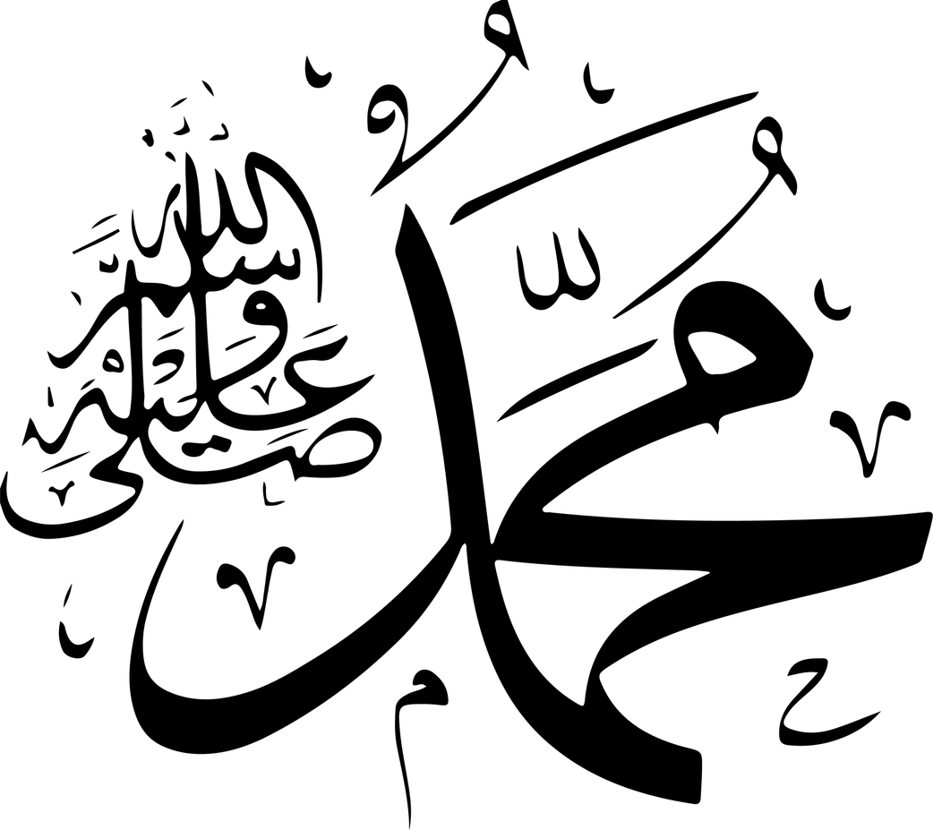
Din Kültürü ve Ahlak Bilgisi
6. Sınıf
4. Ünite: Peygamberliğinden Önce Hz. Muhammed (sav)

Slide 2




4.3. Hz. Muhammed’in (sav) Gençliği
NELER ÖĞRENECEĞİZ?
4.1. Hz. Muhammed’in (sav) Doğduğu Çevre
4.2. Hz. Muhammed’in (sav) Ailesi ve Çocukluğu
4.3. Hz. Muhammed’in (sav) Gençlik Yılları
4.4. Bir Sure Öğreniyorum: Fil Suresi
2
DİN KÜLTÜRÜ VE AHLAK BİLGİSİ - 6. Sınıf 4. Ünite: Peygamberliğinden Önce Hz. Muhammed (sav)

Slide 3


4.3. Hz. Muhammed’in (sav) Gençliği
4.1. HZ. MUHAMMED’İN (SAV) DOĞDUĞU ÇEVRE
Cahiliye Dönemi denilince aklınıza neler geliyor?
3
DİN KÜLTÜRÜ VE AHLAK BİLGİSİ - 6. Sınıf 4. Ünite: Peygamberliğinden Önce Hz. Muhammed (sav)

Slide 4

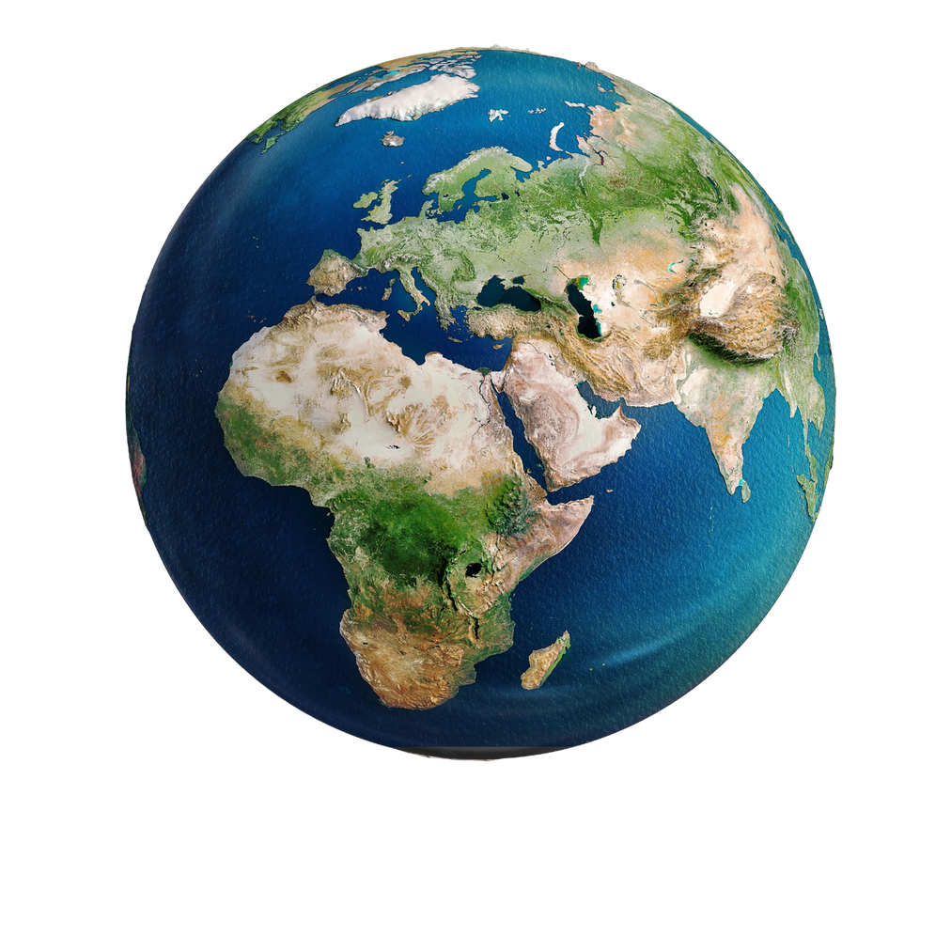
4.1. Hz. Muhammed’in (Sav) Doğduğu Çevre
4.1. Hz. Muhammed’in (Sav) Doğduğu Çevre
Hz. Muhammed (sav) Arabistan Yarımadası’nın Hicaz bölgesinde yer alan ve Kâbe'nin bulunduğu kutsal bir şehir olan Mekke’de doğmuştur.
4
DİN KÜLTÜRÜ VE AHLAK BİLGİSİ - 6. Sınıf 4. Ünite: Peygamberliğinden Önce Hz. Muhammed (sav)

Slide 5
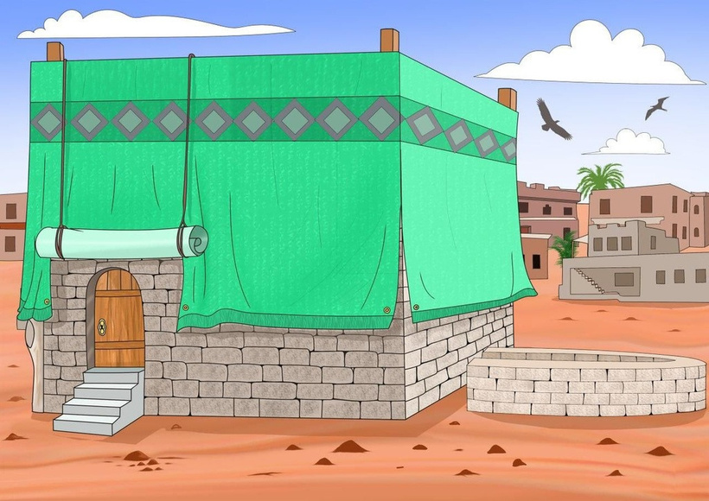
4.1. Hz. Muhammed’in (Sav) Doğduğu Çevre
Hz. Muhammed’in (sav) doğduğu döneme toplumda yaygın olan putperestlik, adaletsizlik ve soyla övünme gibi olumsuzluklar nedeniyle Cahiliye Dönemi denmiştir.
5
DİN KÜLTÜRÜ VE AHLAK BİLGİSİ - 6. Sınıf 4. Ünite: Peygamberliğinden Önce Hz. Muhammed (sav)

Slide 6
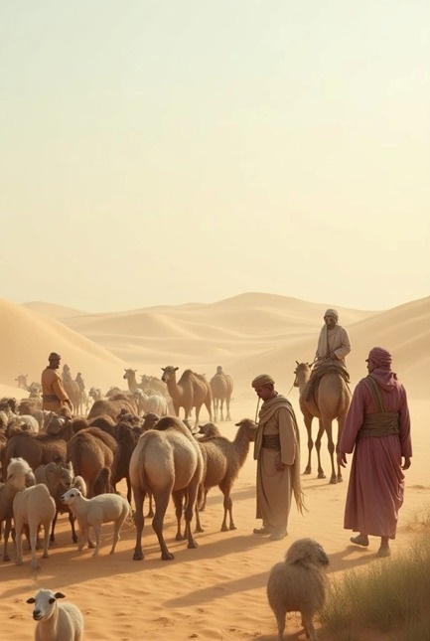
4.1. Hz. Muhammed’in (Sav) Doğduğu Çevre
Cahiliye Dönemi
Dinî Hayat: Putperestlik hâkimdi.
Ekonomik Hayat: Ticaret ve hayvancılık yaygındı.
Siyasi Hayat: Kabileler arasında rekabet vardı.
Sosyal Hayat: Kadınlara ve kölelere karşı adaletsizlik yaygındı.
6
DİN KÜLTÜRÜ VE AHLAK BİLGİSİ - 6. Sınıf 4. Ünite: Peygamberliğinden Önce Hz. Muhammed (sav)

Slide 7
4.2. Hz. Muhammed’in (Sav) Ailesi ve Çocukluğu
4.2. HZ. MUHAMMED’İN (SAV) AİLESİ VE ÇOCUKLUĞU
Hz. Muhammed’in (sav) ailesi, Kureyş kabilesindendir.
Dedesi Abdülmuttalib, Kureyş’in reisiydi.
Babası Abdullah, Kureyş kabilesinin Haşimoğulları kolundandı. Abdülmuttalib’in en küçük oğluydu ve ticaretle uğraşırdı.
Annesi Amine ise Kureyş kabilesinin Zühreoğulları kolundandı.
Babası Abdullah, Hz. Muhammed’in (sav) doğumundan önce vefat etti.
7
DİN KÜLTÜRÜ VE AHLAK BİLGİSİ - 6. Sınıf 4. Ünite: Peygamberliğinden Önce Hz. Muhammed (sav)

Slide 8

4.2. Hz. Muhammed’in (Sav) Ailesi ve Çocukluğu
Hz. Muhammed (sav),
20 Nisan 571’de Mekke’de doğdu.
Abdülmuttalib, torununa “övülmeye değer” anlamına gelen “Muhammed” ismini verdi.
Hz. Muhammed’in (sav) “Allah’ı (cc) çok öven” anlamındaki “Ahmed” ve “seçilmiş” anlamındaki “Mustafa” ismi de vardır.
8
DİN KÜLTÜRÜ VE AHLAK BİLGİSİ - 6. Sınıf 4. Ünite: Peygamberliğinden Önce Hz. Muhammed (sav)

Slide 9


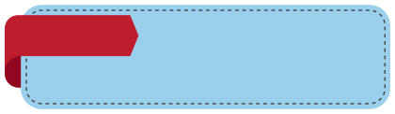

4.2. Hz. Muhammed’in (Sav) Ailesi ve Çocukluğu
Hz. Muhammed’in (sav) Yanında Kaldığı Aile Büyükleri
0-4 Yaş
Sütannesi Halime
4-6 Yaş
Annesi Amine
4-8 Yaş
Dedesi Abdülmuttalib
8-25 Yaş
Amcası Ebu Talib
9
DİN KÜLTÜRÜ VE AHLAK BİLGİSİ - 6. Sınıf 4. Ünite: Peygamberliğinden Önce Hz. Muhammed (sav)

Slide 10
4.3. Hz. Muhammed’in (Sav) Gençliği
Hz. Muhammed’in (Sav) Gençliği
Hz. Muhammed (sav)
el-Emin lakabıyla tanındı. Hilfülfudul cemiyetine katıldı. Kâbe’nin tamiratı sırasında Hacerülesved taşının yerleştirilmesi konusunda çıkan anlaşmazlığı çözdü.
10
DİN KÜLTÜRÜ VE AHLAK BİLGİSİ - 6. Sınıf 4. Ünite: Peygamberliğinden Önce Hz. Muhammed (sav)

Slide 11
4.3. Hz. Muhammed’in (Sav) Gençliği
Hz. Muhammed (sav) Hz. Hatice ile evlendiğinde kaç yaşındaydı?
11
DİN KÜLTÜRÜ VE AHLAK BİLGİSİ - 6. Sınıf 4. Ünite: Peygamberliğinden Önce Hz. Muhammed (sav)

Slide 12
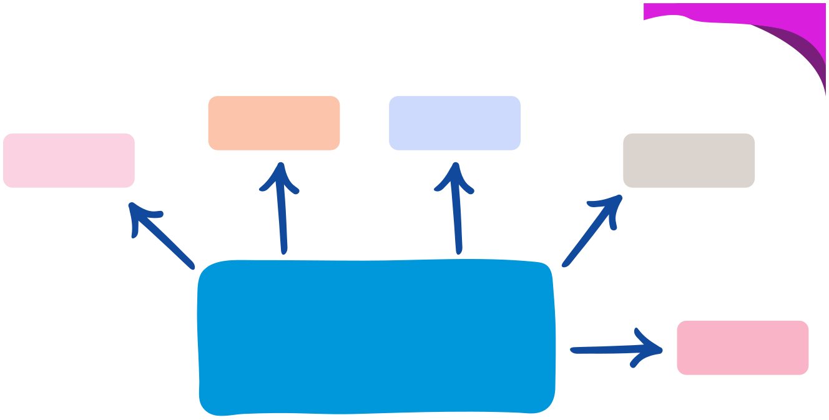
4.3. Hz. Muhammed’in (Sav) Gençliği
Rukiye
Ümmü Gülsüm
Zeyneb
Fatıma
Hz. Muhammed (sav) 25 yaşında,
Hz. Hatice ise 40 yaşındayken evlendiler.
Kasım
Abdullah
6 çocukları oldu.
12
DİN KÜLTÜRÜ VE AHLAK BİLGİSİ - 6. Sınıf 4. Ünite: Peygamberliğinden Önce Hz. Muhammed (sav)

Slide 13
4.4. Bir Sure Öğreniyorum: Fil Suresi
4.4. BİR SURE ÖĞRENİYORUM: FİL SURESİ
Fil suresi hakkında neler biliyorsunuz?
13
DİN KÜLTÜRÜ VE AHLAK BİLGİSİ - 6. Sınıf 4. Ünite: Peygamberliğinden Önce Hz. Muhammed (sav)

Slide 14
4.4. Bir Sure Öğreniyorum: Fil Suresi
Fil Suresi
Fillerle donanmış ordusuyla Kâbe'yi yıkmaya gelen Ebrehe’nin helak edilişini anlatır.
Fil ordusunun başına gelenlerden ders çıkarılması gerektiği vurgulanır.
Fil suresi, namazlarda Fatiha suresinden sonra okunabilir.
14
DİN KÜLTÜRÜ VE AHLAK BİLGİSİ - 6. Sınıf 4. Ünite: Peygamberliğinden Önce Hz. Muhammed (sav)

Slide 15
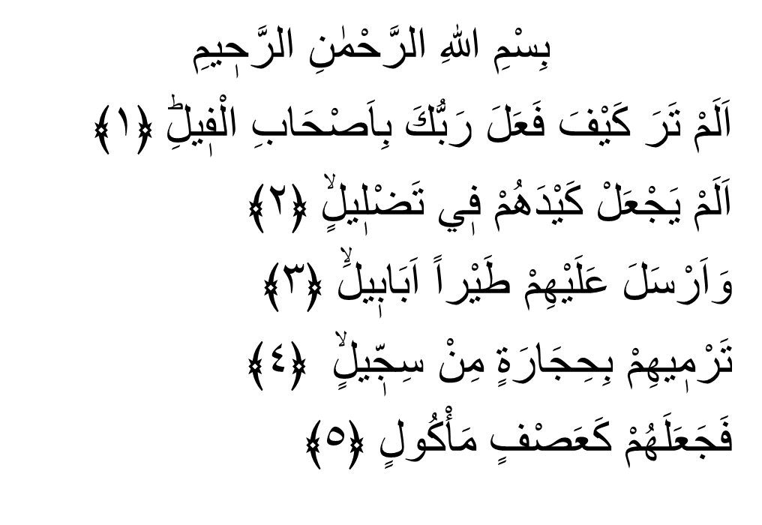
4.4. Bir Sure Öğreniyorum: Fil Suresi
Fil Suresi
15
DİN KÜLTÜRÜ VE AHLAK BİLGİSİ - 6. Sınıf 4. Ünite: Peygamberliğinden Önce Hz. Muhammed (sav)

Slide 16
4.4. Bir Sure Öğreniyorum: Fil Suresi
Fil Suresi
Bismillâhirraḥmânirraḥîm
1. Elem terâ keyfe fealerabbükebiesḥâbilfîl 2. Elem yec’alkeydehümfîtadlîl
3. Ve ersele aleyhim tayranebâbîl
4. Termîhimbiḥicâratimminsiccîl
5. Fecealehümkeasfimme’kûl
16
DİN KÜLTÜRÜ VE AHLAK BİLGİSİ - 6. Sınıf 4. Ünite: Peygamberliğinden Önce Hz. Muhammed (sav)

Slide 17
4.4. Bir Sure Öğreniyorum: Fil Suresi
Fil Suresi
Rahman ve rahîm olan Allah'ın adıyla
1. Rabb’inin, fil sahiplerine ne yaptığını görmedin mi?
2. Onların tuzaklarını boşa çıkarmadı mı?
3. Üzerlerine sürü sürü kuşlar gönderdi.
4. Balçıktan pişirilmiş taşlar (taşlaşmış çamur) atan
5. Nihayet onları yenilmiş ekin yaprakları hâline getirdi.
17
DİN KÜLTÜRÜ VE AHLAK BİLGİSİ - 6. Sınıf 4. Ünite: Peygamberliğinden Önce Hz. Muhammed (sav)

